Slide 1

Век революций в Англии
Д.з. п.12 прочитать стр.122 Работаем с ИСТОЧНИКОМ
Прочитайте отрывок из «Приговора верховного суда над королём (27 января
1649 г.)» ответить на вопросы письменно. Сообщение по желанию:Стефан Баторий, Ливонская война.

Slide 2
План
1. Накануне революции
2 .Гражданские войны и установление республики
3. Окончание и итоги революции
4 .Реставрация Стюартов
5 .Славная революция

Slide 3
2. Гражданские войны и установление республики.
Отношение к церкви и королю
Карл I, Католики
Кавалеры- в основном были богатые аристократы, сторонники абсолютизма
сторонники англиканской церкви
Парламент
Пуритане
Круглоголовые
были богатые купцы, новые дворяне, пуритане.

Slide 4
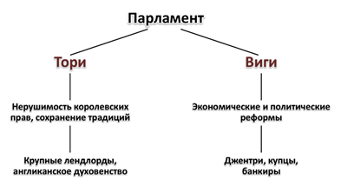
4. Реставрация Стюартов. Королевская власть и палата лордов были восстановлены.

